Slide 1
…and here is that same powerpoint, but this time it’s correct!
See the notes in the note section (you need to drag it up to view it)

Slide 2
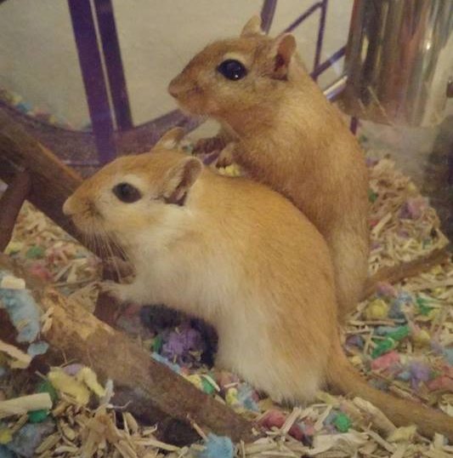
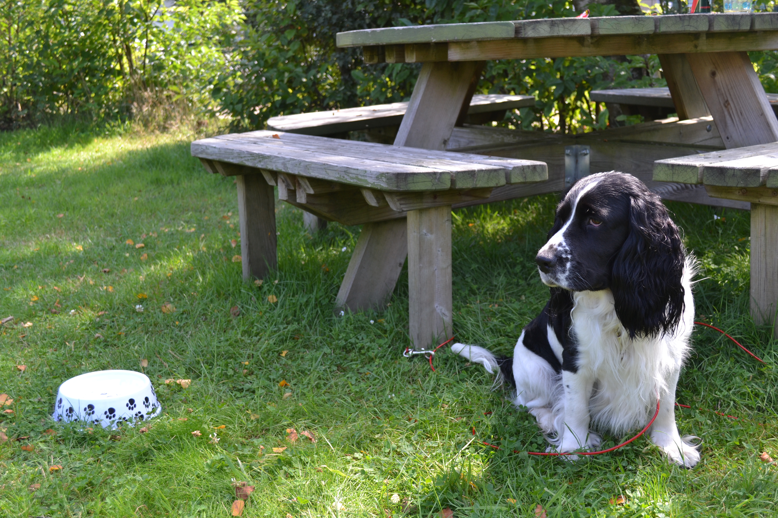
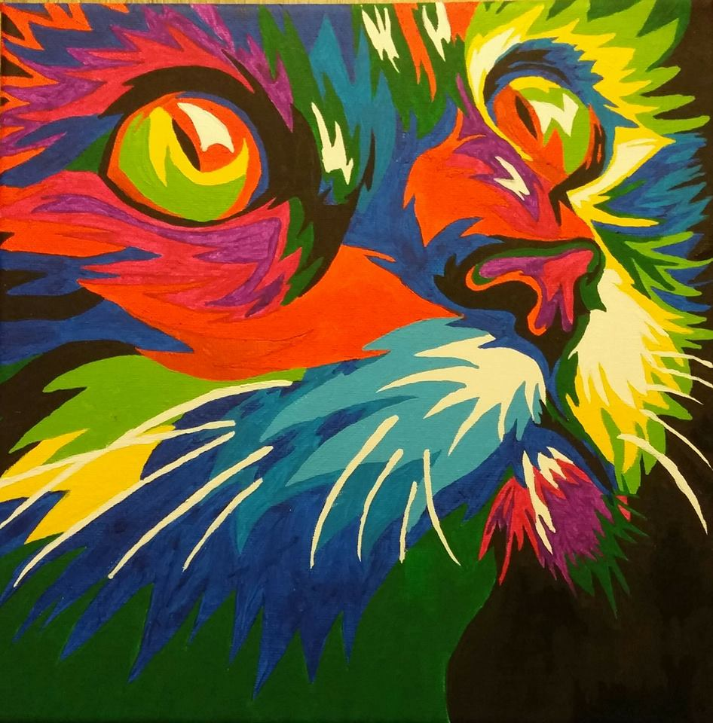
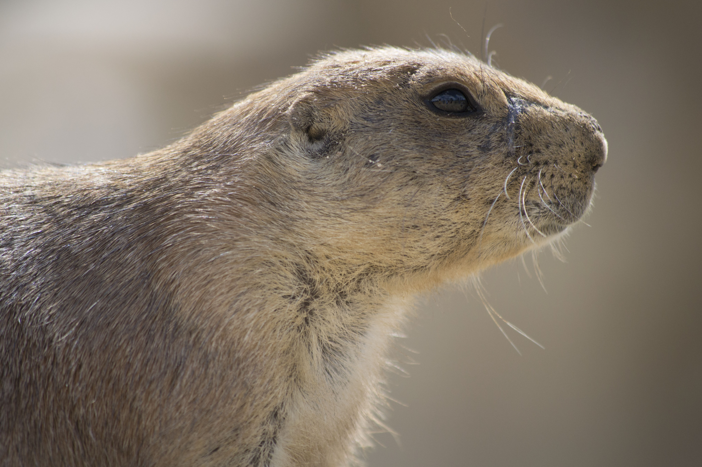
Notes:
Dit is je eerste slide: een foto van jezelf en bv je huisdieren, hobbies etc. Elke opdracht start met jezelf voorstellen, dus als eerste een foto van jezelf. Je weet dan: “ik moet mezelf voorstellen”.
Zie ook dat de foto’s nu recht staan, dat is prettiger om naar te kijken.

Slide 3
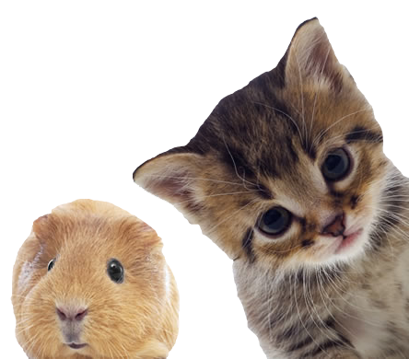
Animal management
?
Notes:
Ik heb de naam van de opleiding bovenaan gezet (dier en ondernemen). Dat is 2 woorden van mijn max van 20.
En de why, how long en time vervangen door plaatjes.

Slide 4
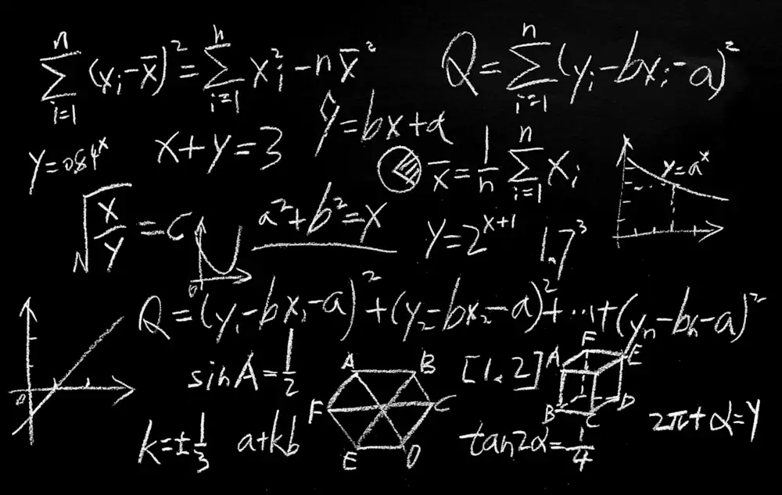
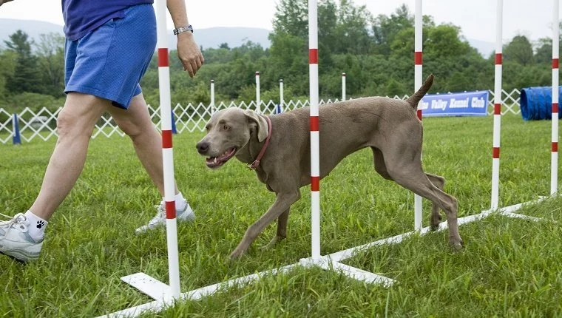
Subjects
Notes:
Subjects laten staan (3 vd 20 gebruikt)
Engelse vlag toegevoegd voor het vak Engels
Wiskunde plaatje toegevoegd (cijfers en wiskundige tekens zijn geen woorden)
Plaatje voor IBS de Trainer toegevoegd en bij het plaatje met de dieren kun je iets vertellen als ‘we also have subjects in which we learn how to work with animals, train them, feed and clean them”

Slide 5
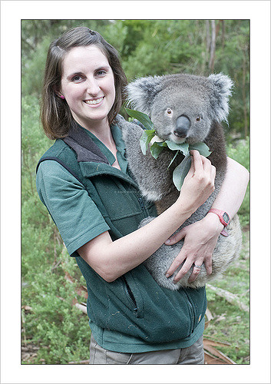
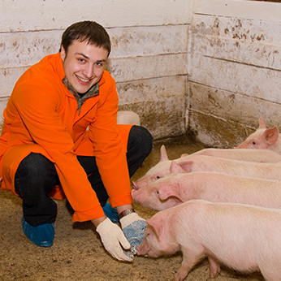
Jobs
Notes:
Laatjes rechtsgezet. Jobs laten staan (4/20)

Slide 6
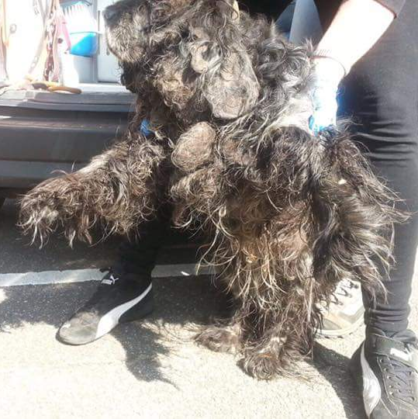
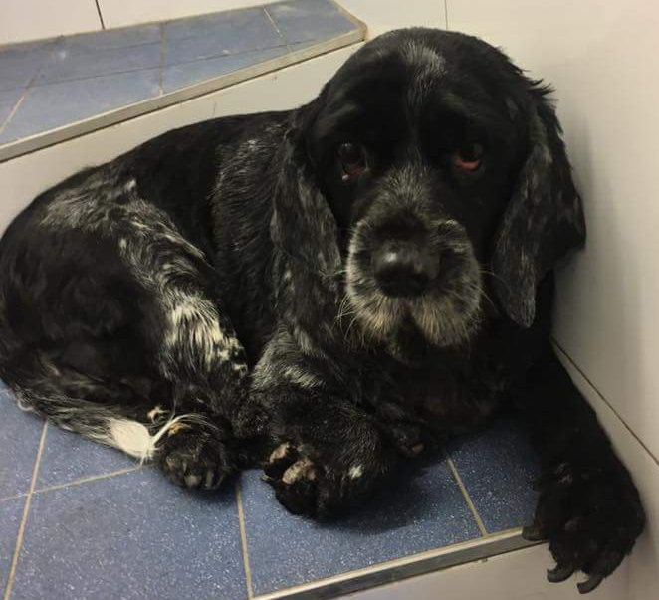
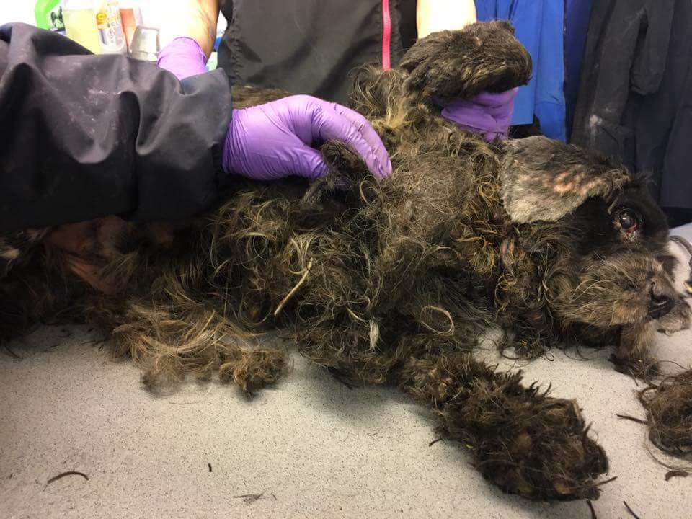
experience
Notes:
Nederlands weggehaald (5/20)

Slide 7
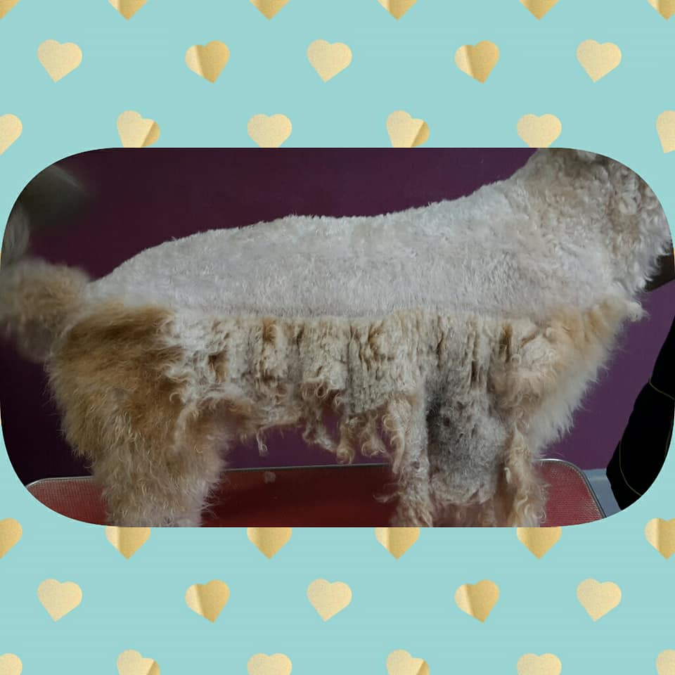
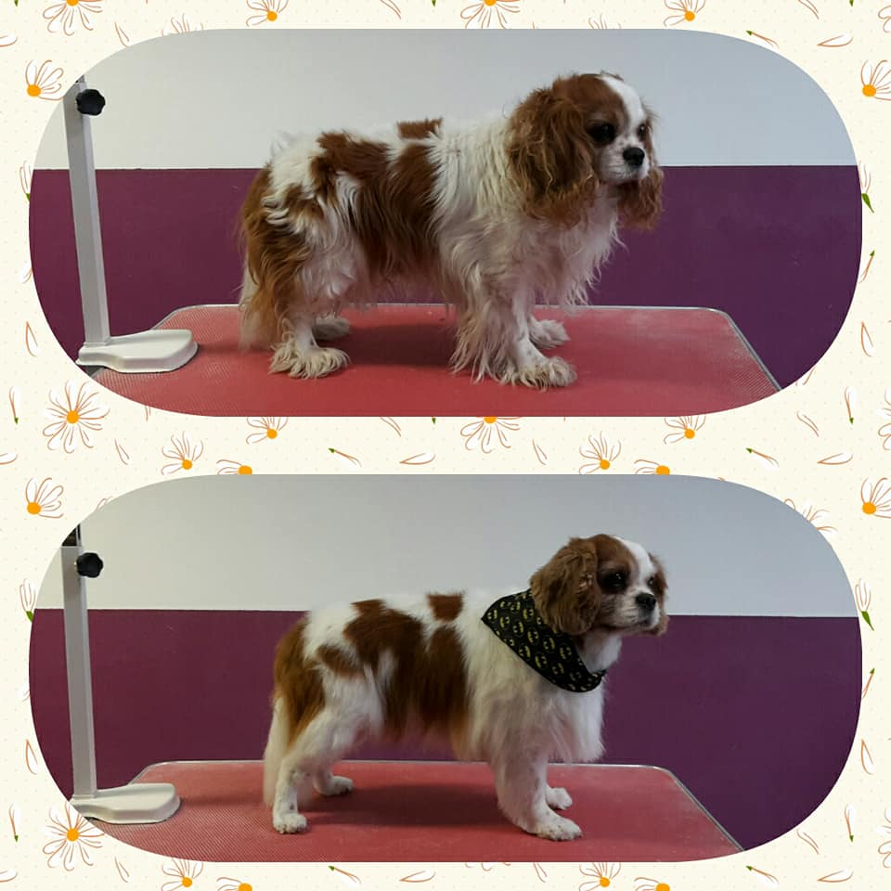
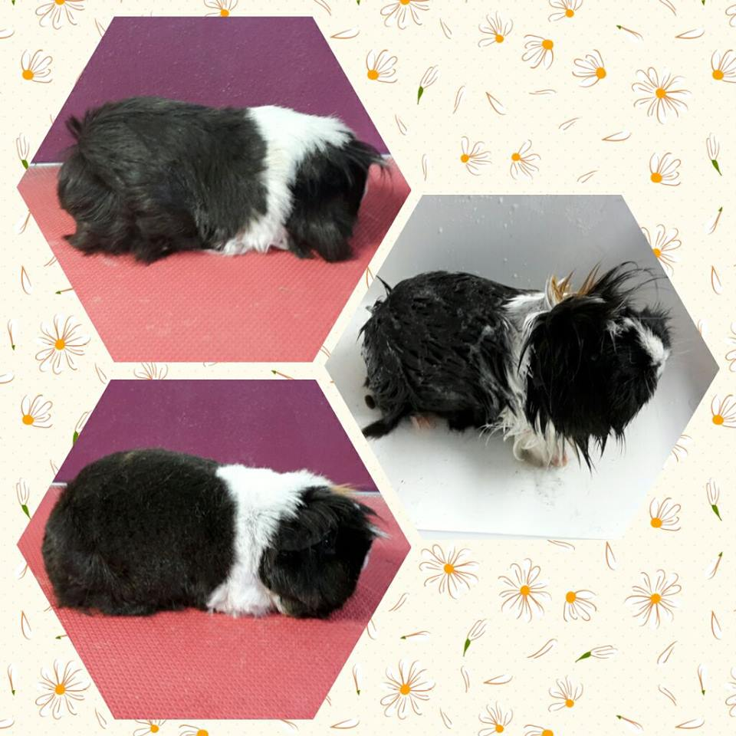
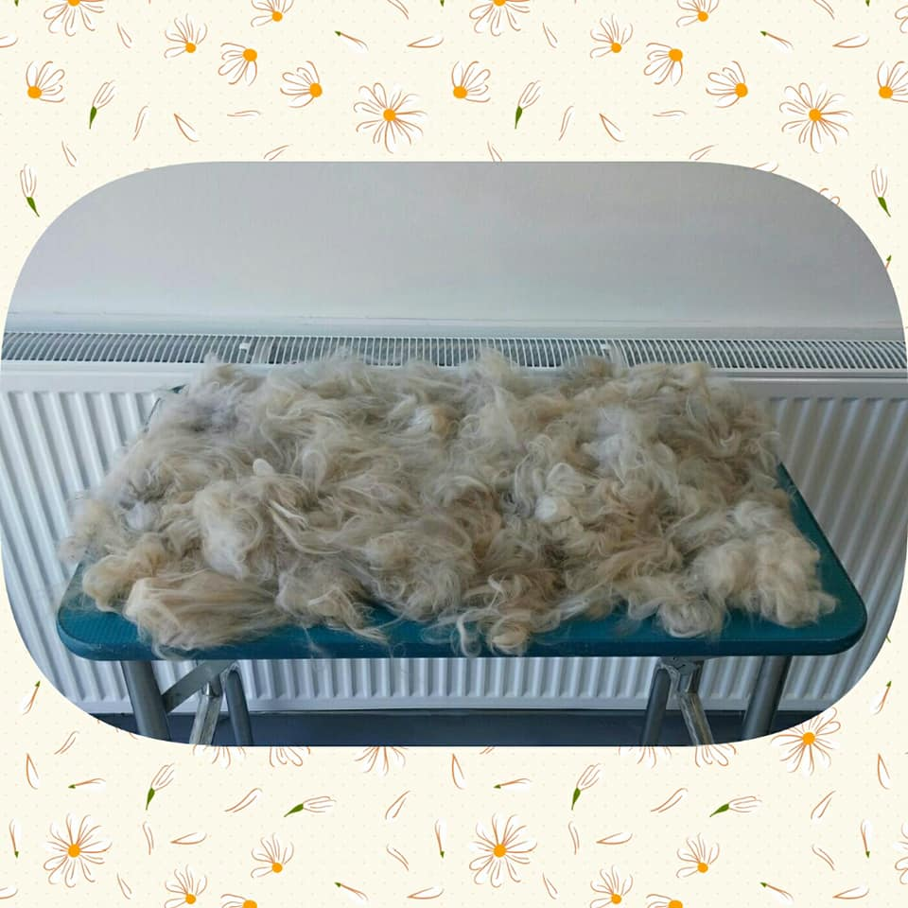
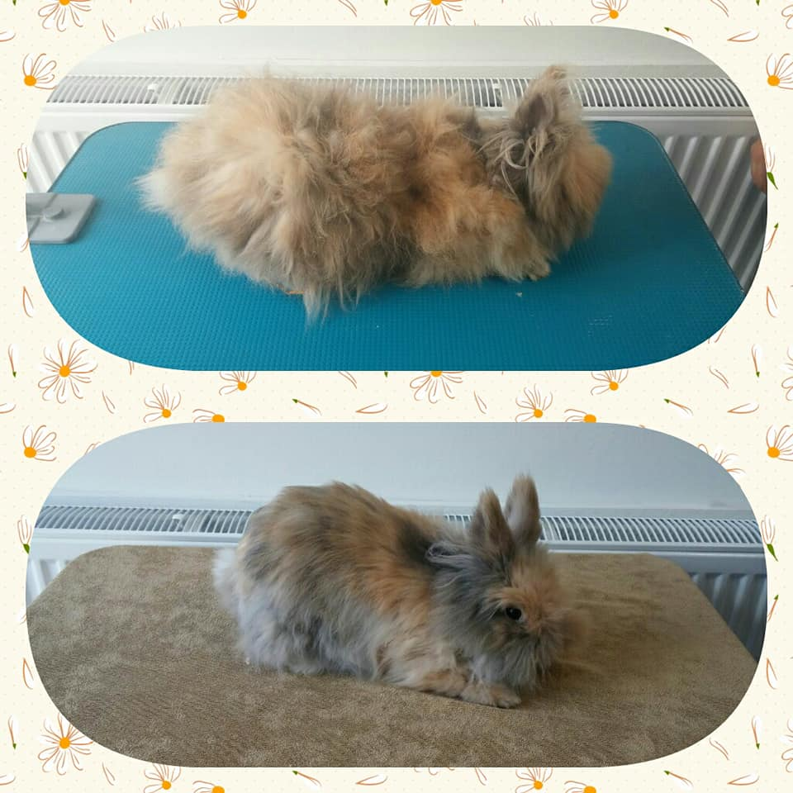
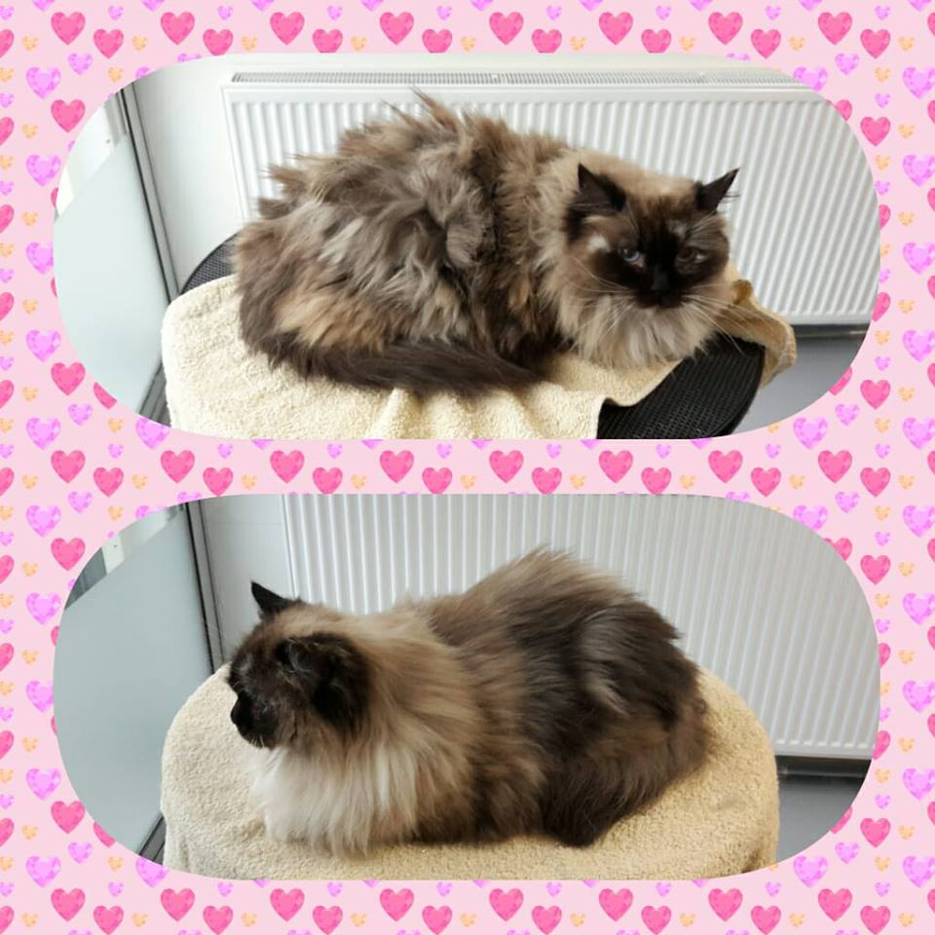
Notes:
Lege dia weggehaald. Gevuld met plaatjes waarmee je kan beschrijven over hoe je aan vachtverzorging op stage gedaan hebt.

Slide 8
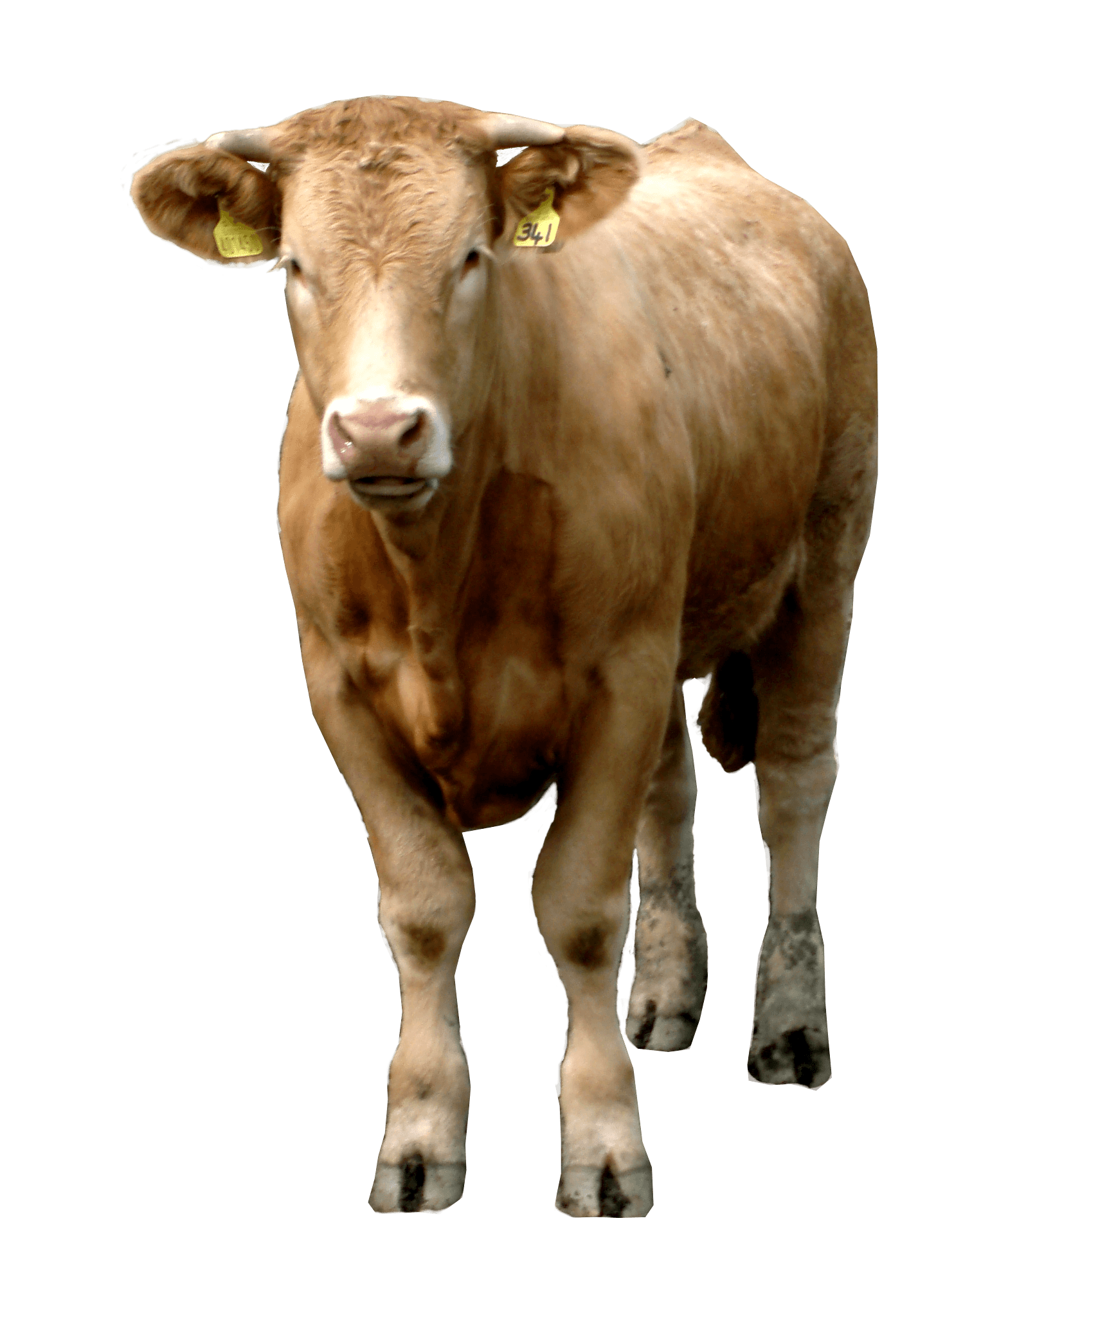
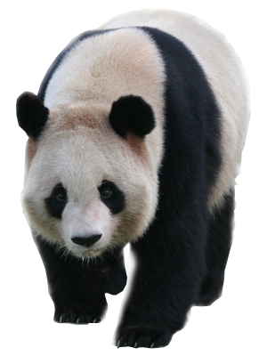
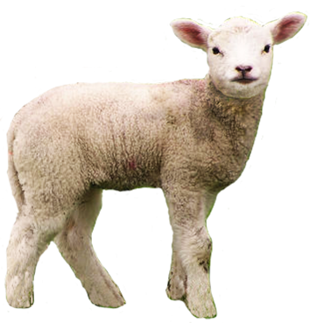
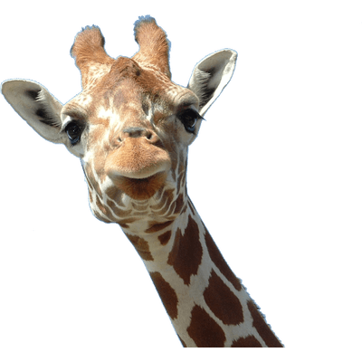
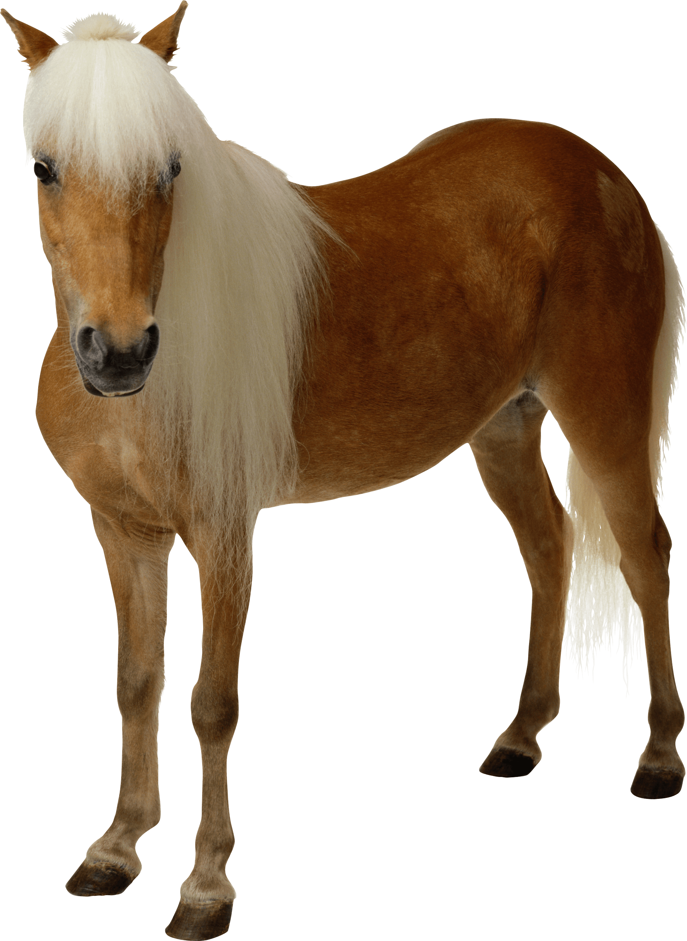
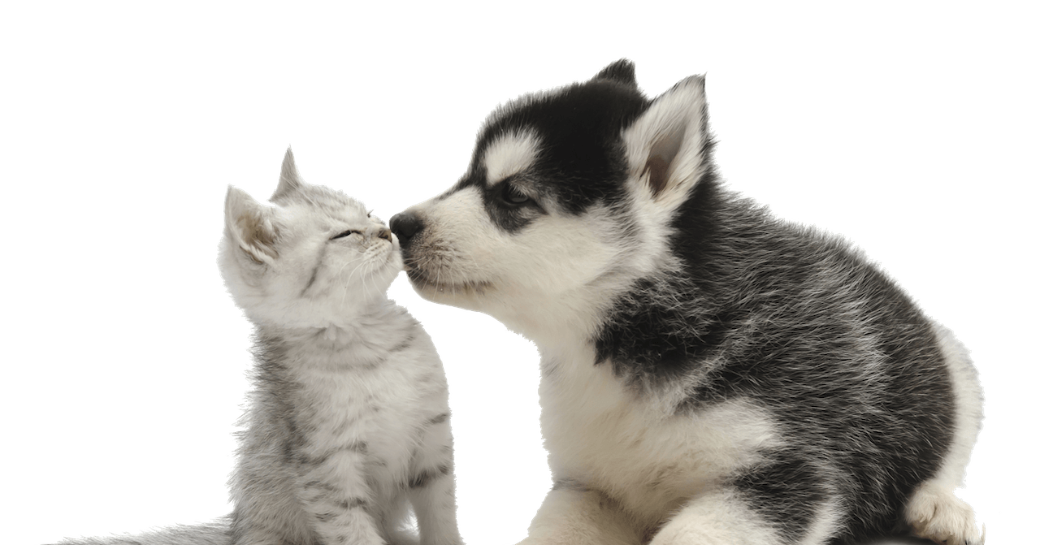
GO FOR IT!
Notes:
Go for it vind ik leuk, dus heb ik laten staan. (8/20)
Zodra je dat ziet weet je echt wel dat dit je conclusie is. Dus ‘conclusion’ weggehaald

Slide 9
?
?
?
?
Notes:
Any questions vervangen door vraaagtekens bij de dieren.
Powerpoints mogen best ‘speels’ zijn (zolang het maar niet ‘too much’ is).

